Slide 1
ORGANIZACIÓN Y PROGRAMACIÓN DE COMPUTADORAS
OPC
A – D 2022

Slide 2
MS-MASM
MASM is the Microsoft Macro ASseMbler for x86 Intel processors.
MASM is an x86 assembler that uses the Intel syntax for MS-DOS and MS-WINDOWS.
There are two versions of the MASM:
One (ML) for 16-bit and 32-bit assembly sources, and
another (ML64) for 64-bit assembly sources only.

Slide 3
Ejecución de Programas en Leng. Ensamblador
Flujo para ejecutar programas en Ensamblador:
Ensamble con el Ensamblador MASM (Macro ASseMbler)
Ligado o vinculado (linking) con el Linker
Ejecución de programas en Lenguaje Ensamblador (Assembly)
Programa fuente
file.asm
MASM
file.obj
Linker
Programa objeto
file.exe
Programa ejecutable

Slide 4
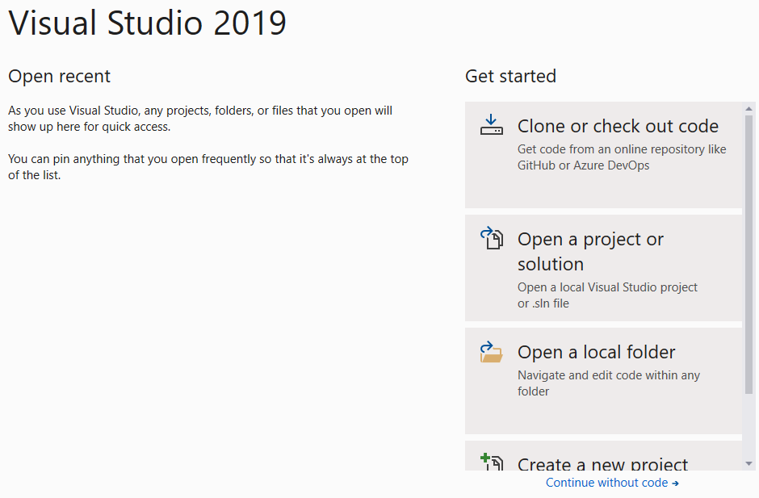
Arrancando Visual Studio 2019
En Windows:
Seleccionar:
Continue without code >

Slide 5
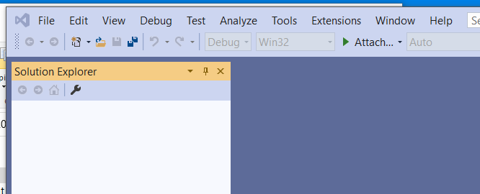
Ventana de Visual Studio 2019
En Windows:

Slide 6
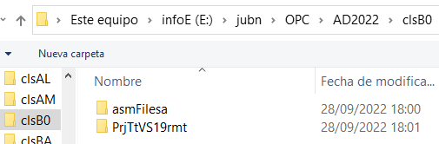
Apertura del proyecto MASM 1
Proyecto PrjTtVS19rmt, previamente preparado para ensamblador, seleccionar:
File > Open > Project / Solution
Seleccione la trayectoria de PrjTtVS19rmt de su computadora

Slide 7
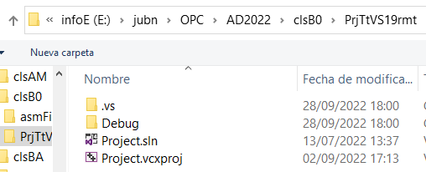
Apertura del proyecto MASM 2
Apareciendo
Seleccione Project.sln

Slide 8
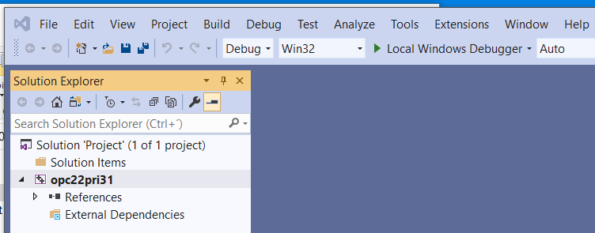
Apertura del proyecto MASM 3
Note: el nombre del fólder es PrjTtVS19rmt, el nombre del Solution Project es Project.sln , pero el ejecutable que se generara se llamara opc22pri31.exe

Slide 9
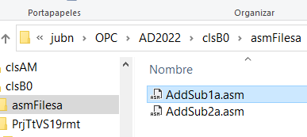
Característica del proyecto
El fólder PrjTtVS19rmt, no lleva archivo fuente “.asm”:
Hay que agregarlo al Proyecto de manera “virtual”, siendo que el archive “.asm” se encuentra en otro folder, p.e. asmFilesa

Slide 10
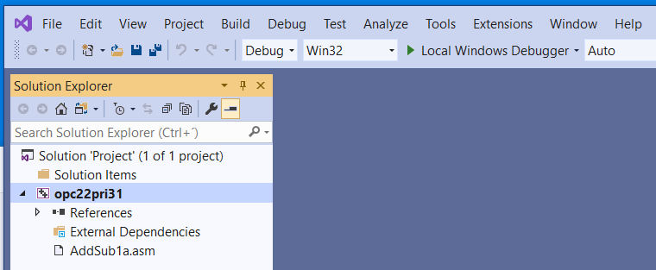
Agregado de un archivo “.asm”
Seleccione AddSub1.asm:
Arrastrelo, y deposítelo sobre opc22pri31 en VS, o
Haga copy, y paste sobre opc22pri31 en VS
Apareciendo dicho archive como sigue:

Slide 11
Ensamblado (Assembling)
Ensamblado es la actividad, llevada a cabo por el Ensamblador (ml.exe), de traducir el archivo de entrada (.asm, programa fuente en Lenguaje Ensamblador) en un programa en Lenguaje Máquina, puesto en el archivo de salida (.obj, programa objeto).
El archivo de listado (.lst) es opcional.
Source program
file.asm
Listing file
MASM
file.lst
file.obj
Object program

Slide 12
Ensamble del programa
Seleccione la línea de opc22pri31
Seleccione
Build > Build opc22pri31, o
Build > Rebuild opc22pri31
En la ventana de Output apareceran publicados lo errores en caso de existir.

Slide 13
Archivo opc22pri31.lst
Ubicado en el folder clsB0\PrjTtVS19rmt
Se puede abrir con Bloq de Notas o Notepad++
¿Que contiene? _____

Slide 14
Archivo .lst
Muestra la información que como el programa .asm fue ensamblado.
Contiene
código fuente
direcciones, offsets
código objeto (languaje máquina)
nombres de los segmentos
símbolos (variables, procedimientos, y constantes)

Slide 15
Ligado (Linking), lanzado por el ensamble
Ligado o vinculado , es la actividad, desarrollada por el Ligador (link.exe), de tomar el archivo objeto (.obj), revisando si el programa objeto contiene cualquier llamada a procedimientos o funciones de librería (del Sistema).
El ligador, agrega cualesquier procedimeinto o función de la librería, al programa ejecutable (.exe). El archivo ejecutable contiene el program a ser ejecutado por el Sistema Operativo.
Programa objeto
file.obj
Lista de procedures
library
Linker
file.exe
Programa ejecutable

Slide 16
Running
Running, or the act where the CPU executes the executable program, first, the operating system loader utility reads the executable ﬁle into memory and branches the CPU to the program’s starting address, and the program begins to execute.
Command to run the executable program:
file.exe

Slide 17
Ejecución del programa 1
Ubicarse en el folder clsB0\PrjTtVS19rmt\Debug
Doble click sobre Console.bat abriéndose la ventana, desde la cual prodra ejecutar el programa opc22pri31.exe

Slide 18
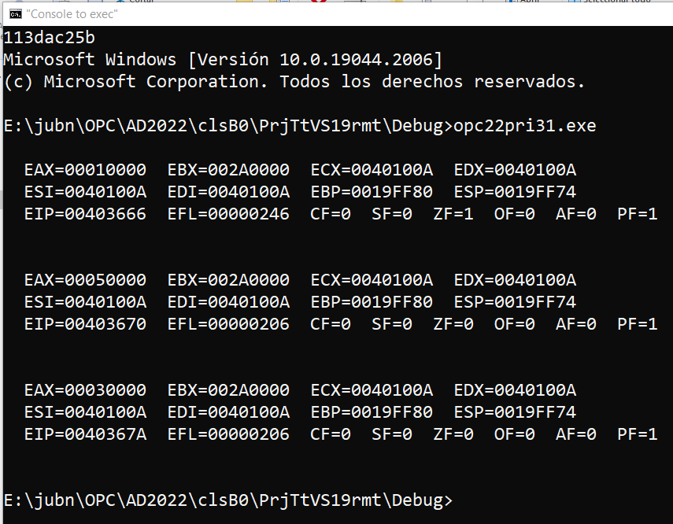
Ejecución del programa 2

Slide 19
Visualización y edición del “.asm”
Desde el Bloq de notas o Notepad++, o
Desde el mismo IDE del VS,
Tenga mucho cuidado, al modificarlo, de verificar que se guarde adecuadamente.

Slide 20
Para finalizar
Cerrar la ventana de Console.bat
Remover el archive AddSub1.asm del Proyecto con
seleccionar AddSub1.asm, con botó derecho del ratón, y seleccionar Exclude from proyect
Volver a ensamblar Build > Rebuild opc22pri31 para que el Proyecto vuelva al estado inicial.

Slide 21
Referencias
Capítulos: Irvine, Kip R. Assembly Language for x86 Processors.
Notas de Ramón Ríos
Agosto diciembre, 2022

